Slide 1
Агентство по привлечению инвестиций города Набережные Челны
Агентство по привлечению инвестиций города Набережные Челны

Slide 2
Агентство по привлечению инвестиций, создано в 2012 году в форме муниципально-частного партнерства в качестве центра сбора, формирования и продвижения инвестиционных проектов, реализуемых или планируемых к реализации на территории муниципального образования для повышения деловой активности.
ОАО «КИП «МАСТЕР»
Агентство по привлечению инвестиций города Набережные Челны
Notes:
2

Slide 3
Агентство по привлечению инвестиций города Набережные Челны
Исполнительный комитет
города Набережные Челны
Управление экономического развития и поддержки предпринимательства города Набережные Челны
Блок «Городские общественные организации»
Отдел по поддержке и развитию предпринимательства
города Набережные Челны
Блок «Образование»
Блок «Представительства республиканских общественных организаций»
Блок «Инновации»
Блок «Инвестиции»
Блок «Инфраструктура»
Блок «Партнеры»
Информационная поддержка

Slide 4
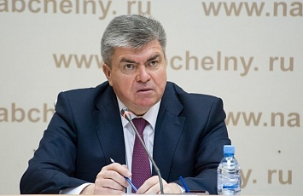
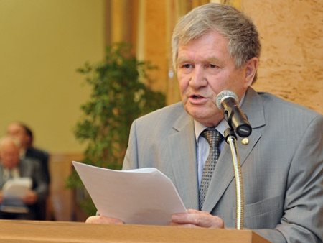
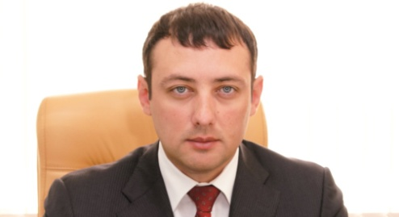
Агентство по привлечению инвестиций города Набережные Челны
Деятельность Агентства по привлечению инвестиций города Набережные Челны регламентируется соглашениями, подписанными с:
Агентством инвестиционного развития Республики Татарстан
Исполнительным комитетом муниципального образования г. Набережные Челны
Камским инновационным территориально-производствееным кластером
Гарантийным фондом Республики Татарстан

Slide 5
Агентство по привлечению инвестиций города Набережные Челны
Цель: повышение деловой и инвестиционной активности города.
Задачи:
сопровождение инвестиционных проектов и привлечение российских и международных инвесторов для предпринимателей г. Набережные Челны;
привлечение инвестиций для предпринимателей города с использованием механизмов грантов и субсидий, для реализации проектов с минимальными финансовыми затратами и с максимальной экономической эффективностью;
организация бизнес-миссий иностранных и российских деловых кругов с целью продвижения продукции местных товаропроизводителей;
реализация проекта «Деловой Обед для Первых Лиц»;
организация семинаров, тренингов в рамках проекта «Набережные Челны – центр бизнес образования России»;
содействие в реализации и подборе бизнесов, коммерческой недвижимости и земельных участков.

Slide 6
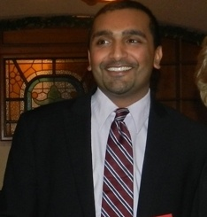
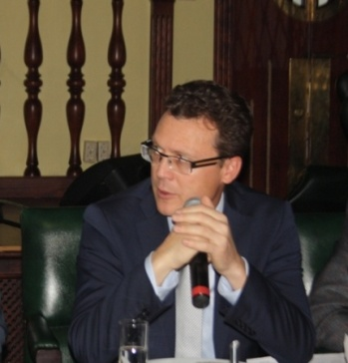
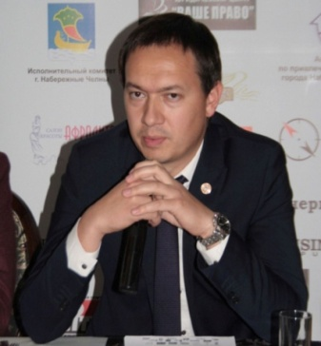
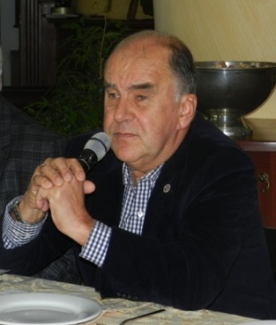
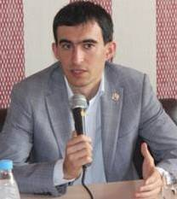
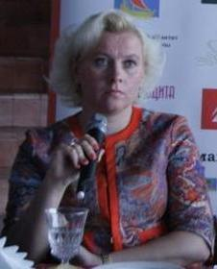
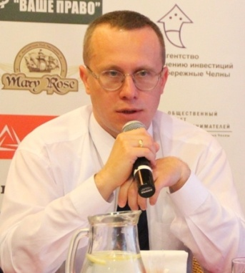
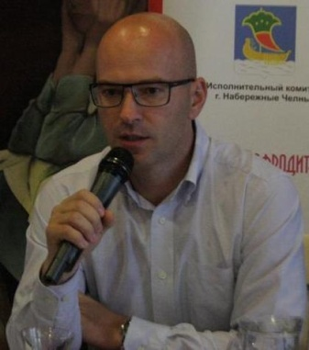
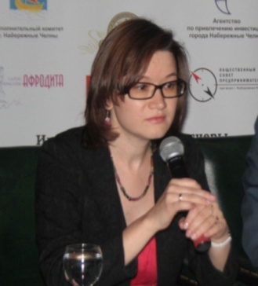
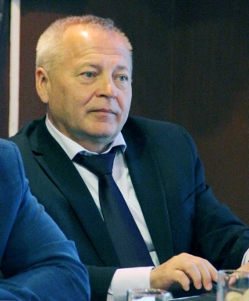
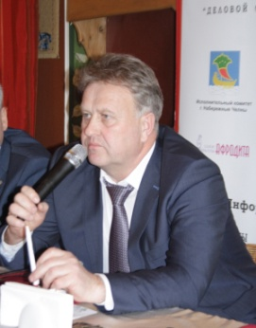
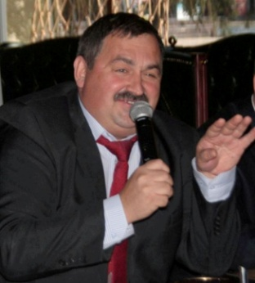
Городской проект «Еженедельный Деловой Обед для Первых Лиц»
Городской проект «Еженедельный Деловой Обед для Первых Лиц» был создан в 2012 году, в целях поддержки малого и среднего бизнеса, который проходит по средам с 12:00 до 13:00 в виде неформальной площадки для общения представителей власти, бизнеса и общества.
Деловой обед служит средством решения деловых вопросов, обсуждения проблем связанных с деятельностью предприятия или организации, а также играет большую роль в сплочении Партнеров по бизнесу.

Slide 7
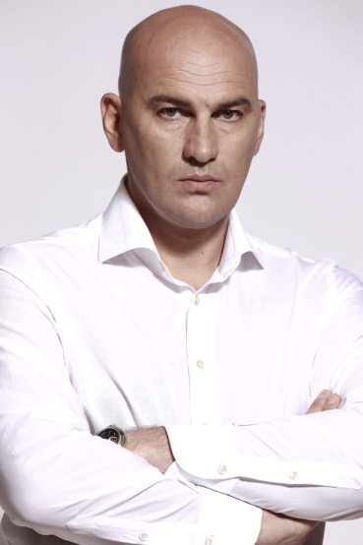
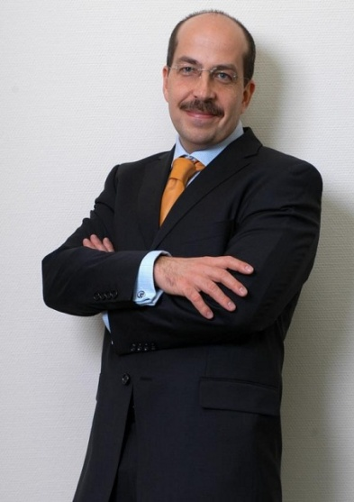
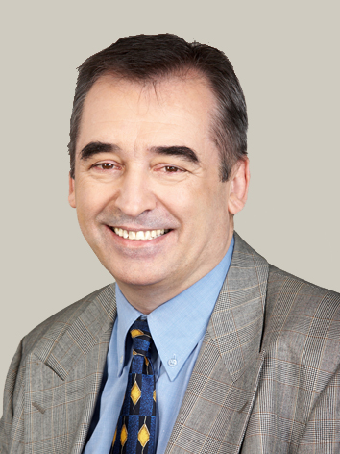
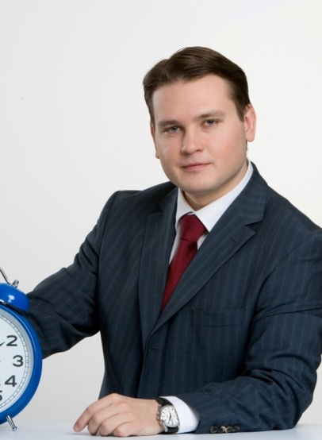
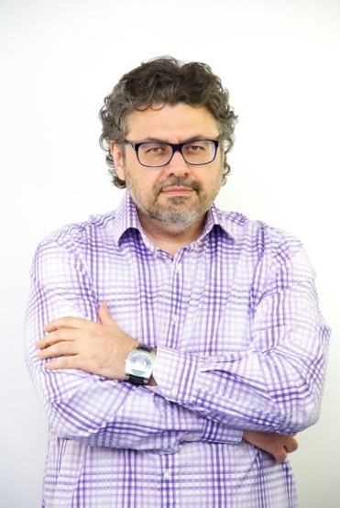
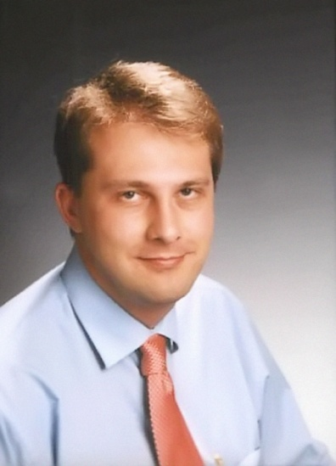
ОАО «КИП «МАСТЕР»
Городской проект
«Набережные Челны – центр бизнес образования России»
Городской проект «Набережные Челны – центр бизнес образования России», способствует повышению профессионального уровня лиц, занимающихся предпринимательской деятельностью, начинающих предпринимателей практическим вопросам ведения бизнеса.
Каждый год формируется план проведения образовательных мероприятий с участием лучших тренеров федерального уровня.
Радислав
Гандапас
Игорь
Манн
Радмило
Лукич
Глеб
Архангельский
Александр
Белгороков
Борис
Жалило
Notes:
7

Slide 8
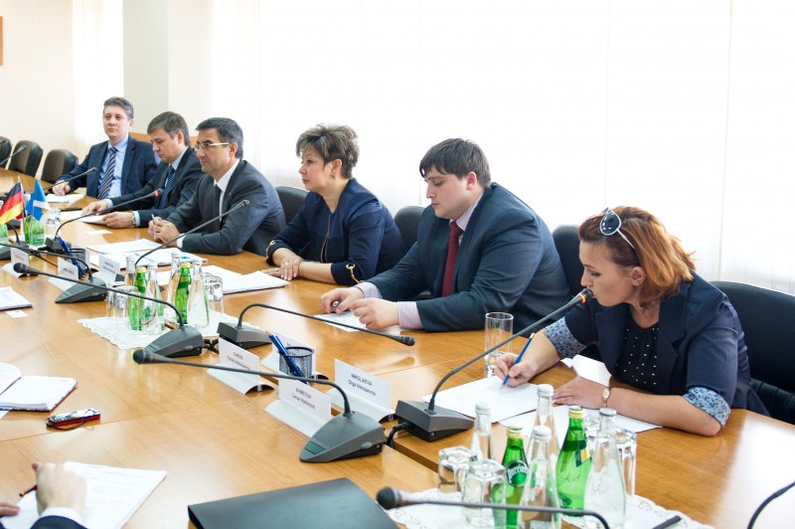
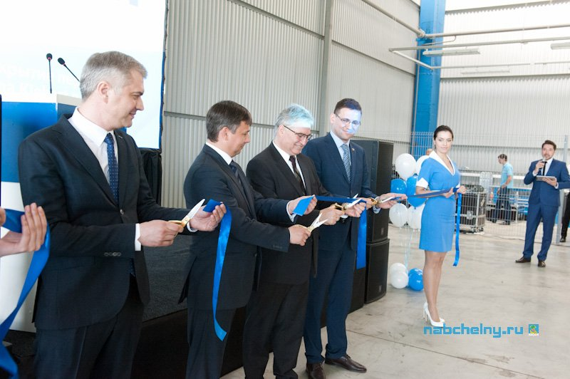
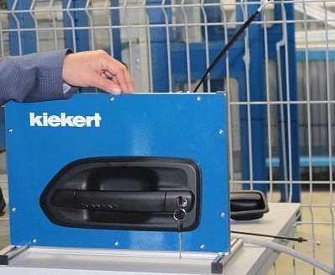
Истории успеха! Инвестиционные проекты Агентства по привлечению инвестиций города Набережные Челны
Компания Кикерт – мировой лидер по производству замков для автомобилей. На протяжении более 100 лет является стратегическим партнером автомобильной промышленности на всех континентах.
Компания сотрудничает с 50 мировыми автопроизводителями. В России потребителями продукции Kiekert являются Ford Sollers, АВТОВАЗ и ГАЗ.
Всего за 1 год с момента первой встречи было организовано производство. Это уникальный опыт и отличный показатель.
Юрген Пойлен отметил, что для дислокации нового завода Автоград был выбран неслучайно. "Мы рассматривали несколько городов, и определяющими были два критерия. Во-первых, это наличие готового цеха, и во-вторых, квалифицированный персонал. Воспользовавшись этим предложением мы сэкономили время".

Slide 9
Инвестиционные проекты Агентства по привлечению инвестиций города Набережные Челны
№ | Инвестиционные проекты
1 | Модульный индустриальный промышленный парк утилизации грузовых автомобилей
2 | Модернизация литейного производства
3 | Создание единой городской системы по сбору ТБО
4 | Современная пасека по Канадской технологий
5 | Организация производства древесно-полимерных композитов
6 | Сканер доврачебной медицинской диагностики
7 | Мраморный двор
8 | Разработка конструкции и технологии изготовления каркасных панелей и материалов, для их применения в малоэтажном строительстве
9 | Создание современного детского развивающего учреждения
10 | Организация производства по переработке полимерных отходов в городе Набережные Челны
11 | Производство резиновых покрытий (цветной резиновой крошки)
12 | Производство пластиковых поддонов с датчиком
13 | Производство пенобетонных блоков
14 | Кофе- автобус «CoffeCafeBus»

Slide 10
Агентство по привлечению инвестиций города Набережные Челны
Приглашаем к сотрудничеству!
Адрес: 423810, Республика Татарстан, г. Набережные Челны,
ул. Академика Рубаненко, д.12, под. 2
Телефон: +7 (8552) 53-07-07 (многоканальный)
Факс: +7 (8552) 53-43-20
Деловой обед, образование
Инвестиции, гранты, субсидии, бизнес-миссии
Каб. 354
Тел.: +7(8552) 53-43-18
+7-965-610-47-18
e-mail: pr@chelny-invest.ru
Каб. 301
Тел.: +7(8552) 53-43-54
+7-905-371-49-63
e-mail: info@chelny-invest.ru
www.chelny-invest.ru
10

